Slide 1
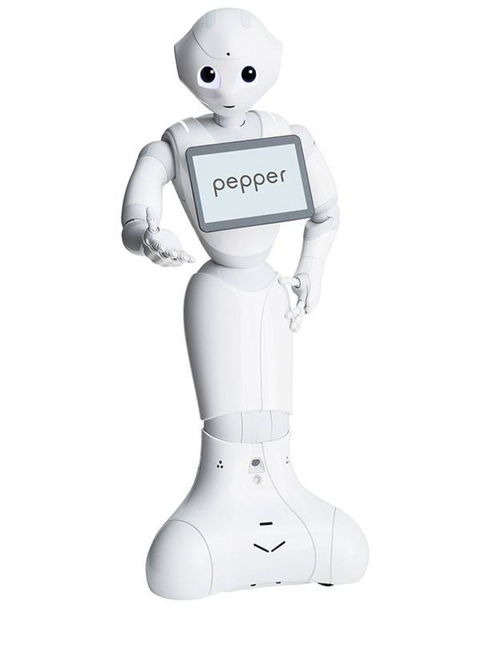

Pepper VR – Teleportation eines humanoiden Roboter auf Basis der Analyse menschlicher Bewegung
Präsentation von Matthias Schuhmacher und Marlene Rieder TINF21B3, TINF21B5
Notes:
Herzlich willkommen zur Präsentation von "Pepper VR". Heute werden wir über unsere Bemühungen berichten, Pepper, einen humanoiden Roboter, über VR zu steuern.

Slide 2
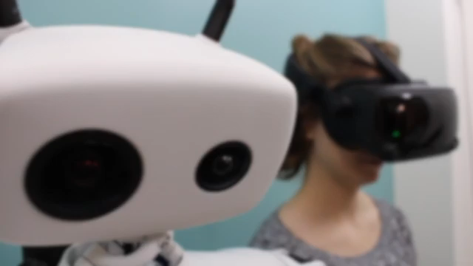
Die Idee

Slide 3


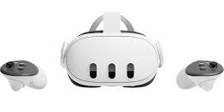
Technologie- auswahl
Robotersteuerung: ROS
Entwicklungsumgebung: Unity
VR-Brille: Metaquest3

Slide 4

Umsetzung

Slide 5

Demo

Slide 6
Ergebnisse & Ausblick
Steuerung von Pepper über VR war nicht erfolgreich.
"Pepper VR" war ein sehr lehrreiches Projekt.
Wir sind Zuversichtlich, dass zukünftige Projekte erfolgreicher sein werden.

